Slide 1

开题报告
学院：计算机科学技术学院
姓名：浩日瓦
班级：嵌入式2班
学号：20151104818
论文题目：基于SSM飞机订票系统设计与实现
老师：高宾

Slide 2

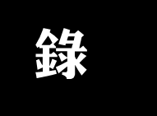
选题意义
项目功能
主要研究内容
设计方案及思路
致谢

Slide 3
选题意义
过去，乘飞机出行对中国的大部分人来说还是难以想象的。但是如今随着中国经济的飞速发展和生活水平的提高，乘飞机出行似乎已经成为一种很平常的出行方式，但是中国是一个人口大国，据统计2018年中国平均每天的航班数量为12112次。如此庞大的人群如果只靠人力来服务肯定是应接不暇的。
但是如今也是一个信息化的时代，不管男女老幼都开始或者已经接触网络，所以针对这一现象我们可以做出一个飞机订票系统，这样可以让大批出行的人自己在网上查询自己想要乘坐的航班和余票查询，并且提前订好票，去了机场直接取票，上飞机就可以了，或者因为出行计划有所变动可以直接退票。不仅减轻了机场工作人员的工作负担，还省去了客户要去机场查看航班、排队买票等麻烦，可以大大增加客户出行的体验度。

Slide 4
项目功能
后台信息管理、航班信息查询、目的地信息查询、航线信息查询、用户基本信息、订退票、余票查询

Slide 5
主要研究内容
1. 系统架构的研究：拟采用三层架构，将系统分为UI 层，业务逻辑层，数据访问层，目前三层架构的思想已经很成熟。研究三层架构，有助于理解软件系统架构。
2. 数据库的设计以及优化：针对数据库的设计，结合实际的应用以及理论知识的要求，设计出满足需求的数据库，并且，在后期的维护中，从查询数据库中表的数据来探讨数据库的查询的优化方法，例如在模糊查询中是否使用索引，以及建立索引之后的效率会相对于没有建立时的不同，需要深入的研究数据库的设计和优化
3. 用户体验和界面的友好性研究：本系统将使用Ajax ，jQuery ， SSM框架等技术和JavaScript 插件，来提高用户体验和用户交互性。对于与用户界面以及操作方面进行研究，让界面更加美观，操作更加人性化，提高用户交互性和用户体验。
4. 网站安全性研究：对重要性信息如密码进行加密，设计安全，合理的数据库，以及表机构。增加安全验证，达到系统安全。
5. 用户权限研究：系统基于角色的权限管理，每个角色都有不同的权限，然后将角色授予用户。从而达到权限的安全，用户权限分配合理

Slide 6
设计方案及思路
1.利用java MVC开源框架开发系统的代码（系统管理模块、用户管理模块、地图管理模块）
2.利用bootstrap设计前端页面，包括风格，特效及具体的内容显示。
3.采用ajax控制接口访问。
4.采用token安全验证，保证登录安全。

Slide 7
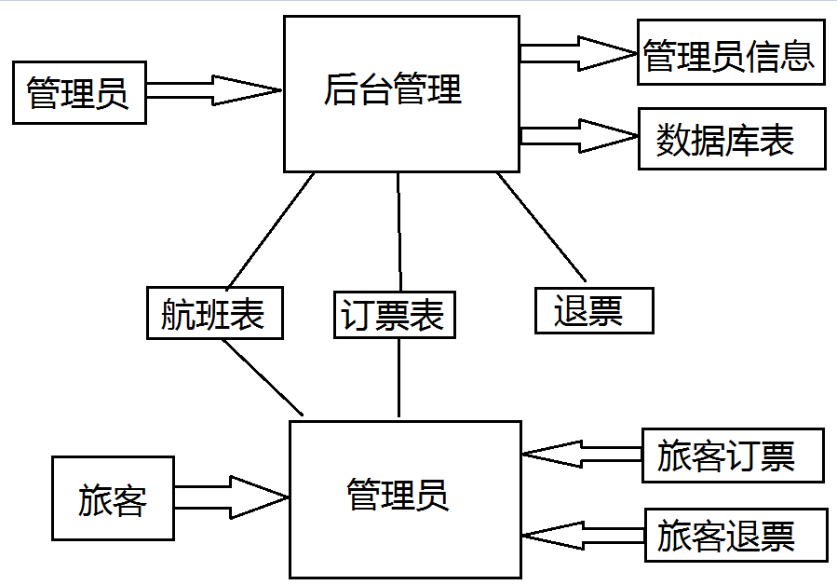
思路图

Slide 8

致谢
在此感谢各位老师、同学和朋友的指导和帮助。

